Slide 1

Урок окружающего мира
в 3 классе

Slide 2

«Человек стал человеком, когда услышал шепот листьев, песню кузнечика, журчание весеннего ручья, звон серебряных колокольчиков, жаворонка в бездонном летнем небе, шорох вьюги за окном, ласковый плеск воды и торжественную тишину ночи – услышал и, затаив дыхание, слушает сотни и тысячи лет эту чудесную музыку жизни.»
В.А.Сухомлинский

Slide 3
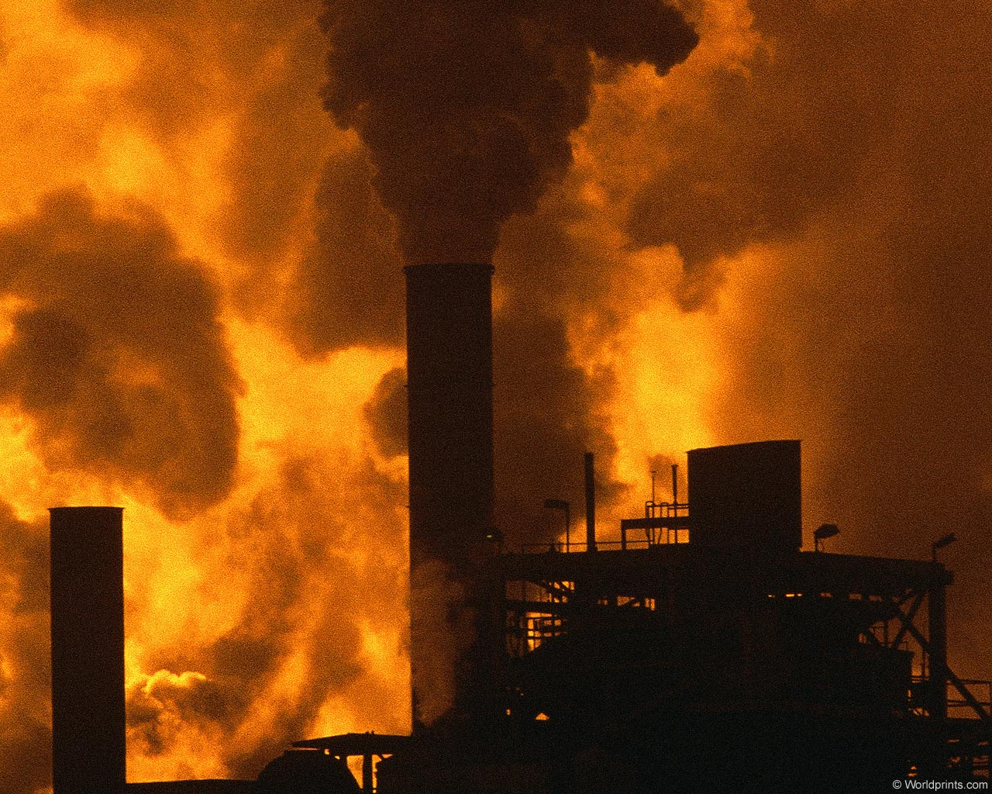
Картинка Экологическая катастрофа

Slide 4
Экологическая катастрофа

Slide 5

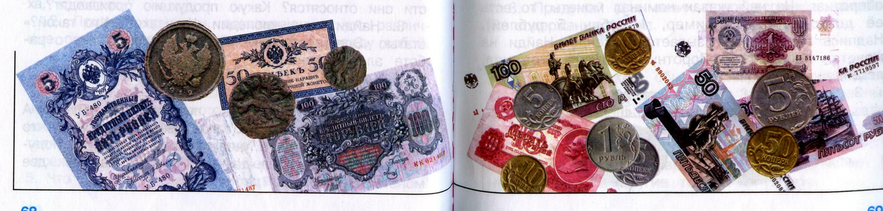
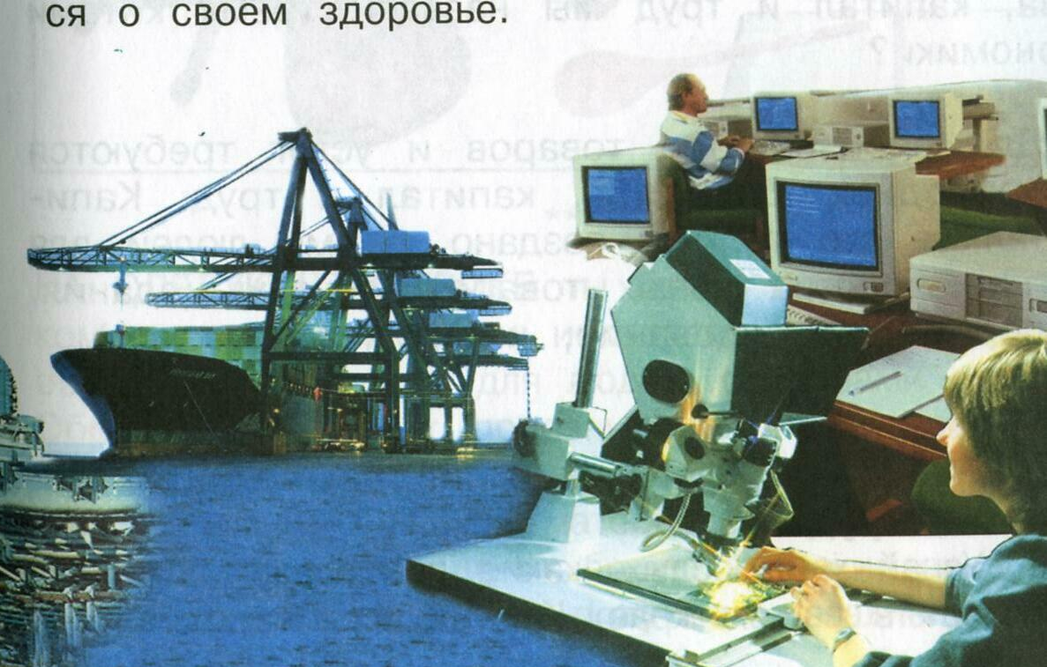
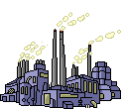

Slide 6
Тема: «Экология и экономика»

Slide 7
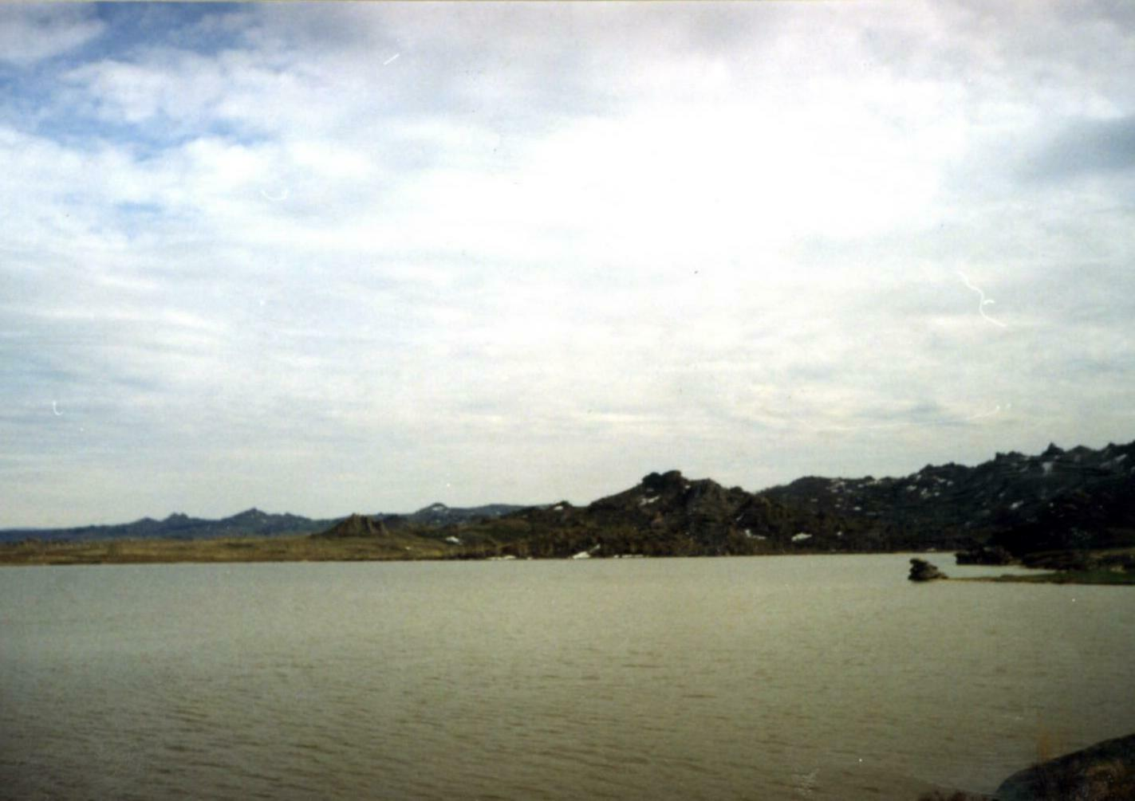
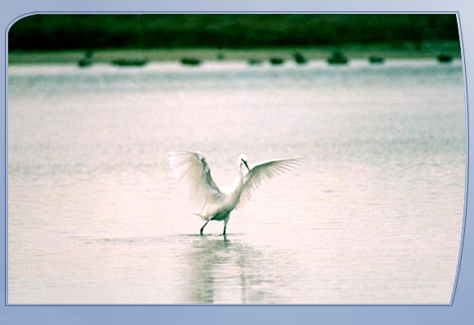
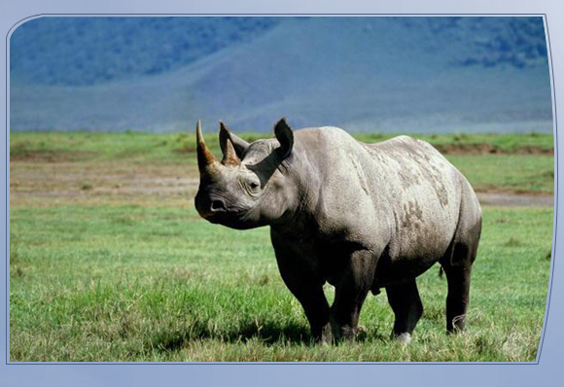
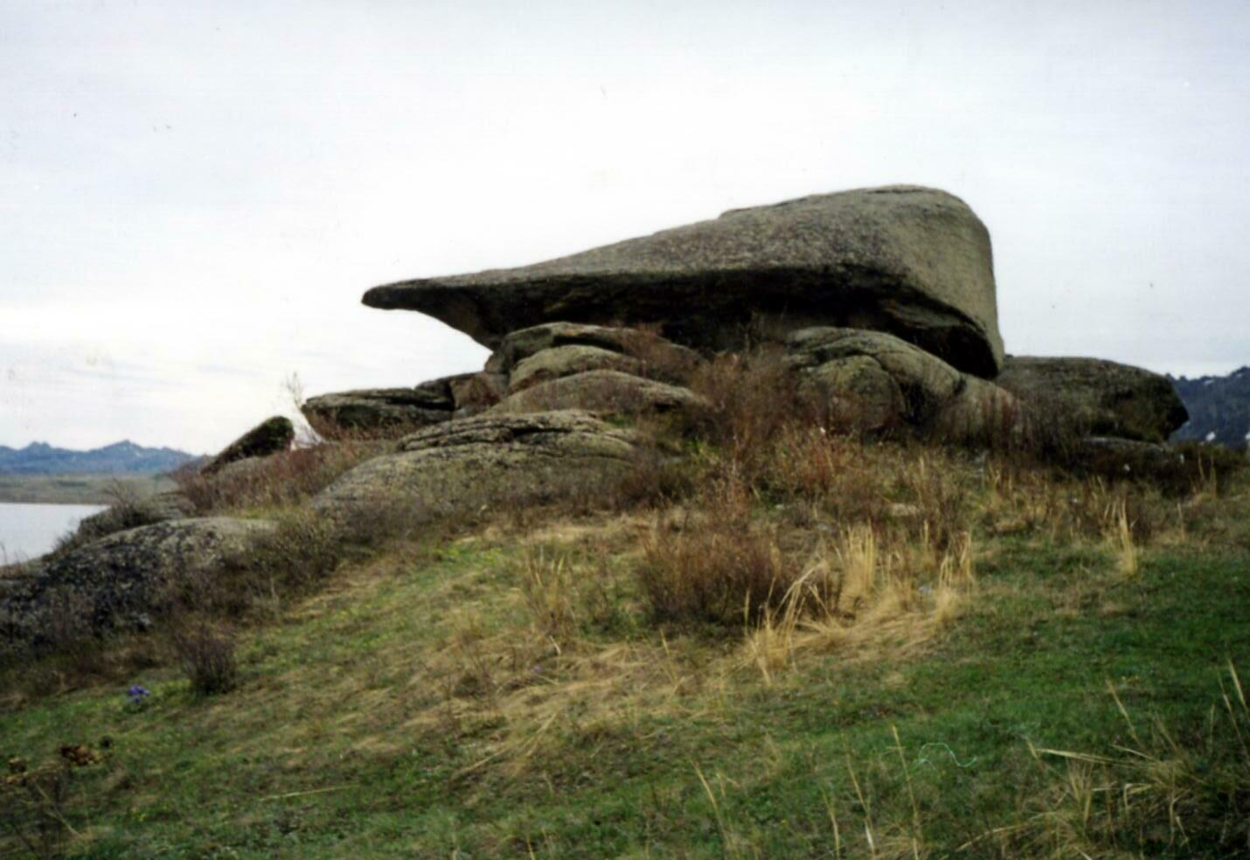

Slide 8
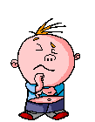



ЖИВАЯ ПРИРОДА
НЕЖИВАЯ ПРИРОДА
Цветок
Бабочка
Человек
Почва
Солнце
Осадки

Slide 9
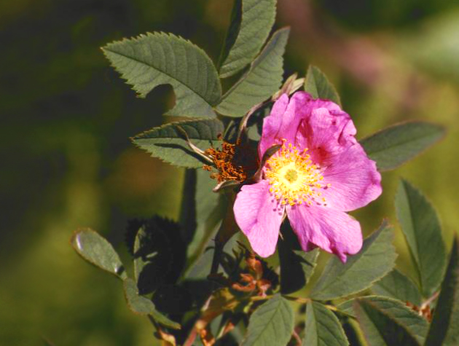
Хорошо или плохо рвать полевые цветы?

Slide 10
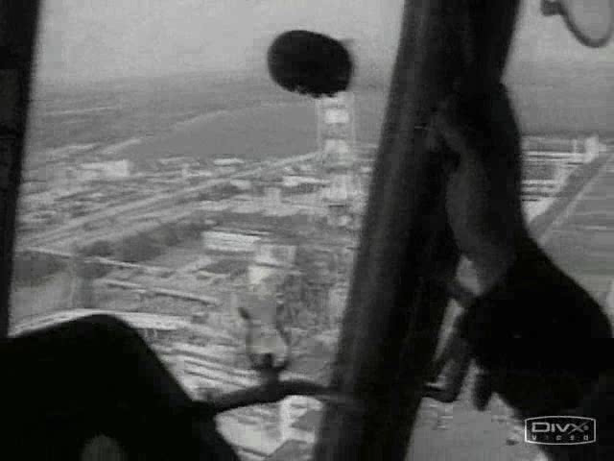

Slide 11
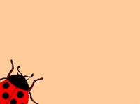
1. Европейцы привезли в Австралию кроликов, там у них почти не было естественных врагов. Кролики размножались очень быстро и в огромных количествах, они уничтожили всю зелень на огромных площадях.

Slide 12

2. Очень часто люди считают насекомых вредными. Но уничтожение какого-либо вида может полностью нарушить экологическое равновесие. На острове Борнео из-за применения средства против москитов, сильно увеличилось количество крыс. Яд вызвал настоящую цепную реакцию. Отравленных москитов ели тараканы, тараканы были основной пищей ящериц. Ящерицы отравлялись.

Slide 13
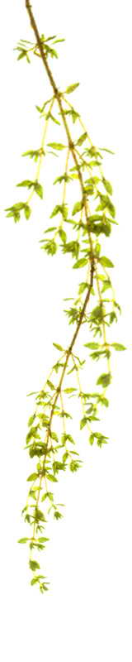
Все в природе взаимосвязано

Slide 14
Что я могу сделать для экологического благополучия своего села Советского?

Slide 15
Правила поведения
на природе
ломать ветки,
рвать цветы,
сорить,
жечь костры,
собирать незнакомые грибы,
разорять птичьих гнезд,
разорять муравейников,
забирать животных домой,
рубить молодые деревья.
НЕ

Slide 16
Игра «Экологический свет»
Валера встал утром поздно. Чтобы не опоздать в школу, побежал не по обычному маршруту по асфальтовой дорожке вокруг школьного сада. А побежал через сад. А за школьным забором вчера вскопали широкую полосу, и Валера пустился напрямик, затаптывая слабые росточки. Когда он прибежал в класс. Прозвенел звонок.
-Не опоздал! – радостно подумал Валера.

Slide 17
Учитель попросил Алёшу принести из библиотеки книгу. Алёша вышел в коридор, быстро добежал до библиотеки и услышал, как где-то течёт вода. Он решил посмотреть. Оказалось, что кто-то не закрыл воду в умывальнике, брызги летели в разные стороны. Алёша попробовал закрыть кран, но ничего не получилось. Алёша вошёл в библиотеку и рассказал об этом библиотекарю.

Slide 18
Бабушка попросила Андрея собрать цветки липы, чтобы зимой заваривать чай от простуды. Андрей вышел из дома и стал искать липу. Оказалось, что далеко идти не надо – вдоль шоссе росли липы. Андрей быстро сорвал цветки и принёс бабушке.

Slide 19
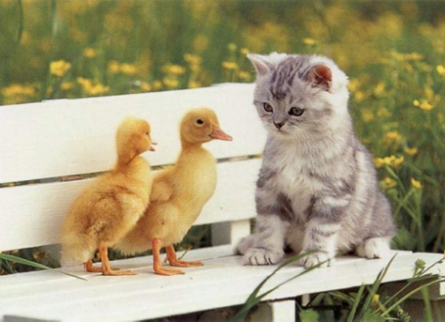
Катастрофы:
1. В одной стране фермеры, с целью сохранения домашних животных, решили уничтожить всех хищных зверей. Что произойдет в природе если они это сделают?
2. На берегу озера было решено построить завод, в отходах которого содержится ртуть. Какую опасность это производство представляет для природы?

Slide 20
Вывод
На Земле возможна жизнь, благодаря воздуху, воде, почве; сохранить эти богатства в чистоте можно, бережно относясь к воздуху, воде, почве.

Slide 21
Домашнее задание
Обязательно:
1. Прочитать в учебнике стр. 81-86. «Экономика и экология»
По выбору:
2. Нарисовать рисунок «Что делает наше село красивым?».
3. Приготовить рассказ «Как разумно использовать природные богатства?».

